Slide 1

기후변화는 과학이다.
기후변화
과학의 이해
Notes:
오늘 이 시간에는 기후변화 과학정보를 이해하고 우리가 기후변화에 어떻게 대응할 수 있는지에 대해 알아보도록 하겠습니다.

Slide 2
01
기후변화란 ‘무엇’일까?
02
기후변화 ‘현황’은?
03
기후변화는 ‘왜’ 일어날까?
04
기후는 앞으로 ‘어떻게’ 변할까?
05
기후변화, 어떤 ‘영향’이 있을까?
06
기후변화 ‘대응’을 위한 노력
Notes:
목차는 다음과 같습니다.

Slide 3











CHAPTER
01
기후변화란
‘무엇’일까?
Notes:
첫째 기후변화가 무엇인지 알아보도록 하겠습니다.

Slide 4

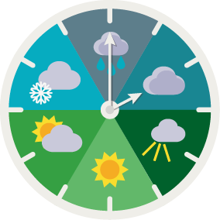
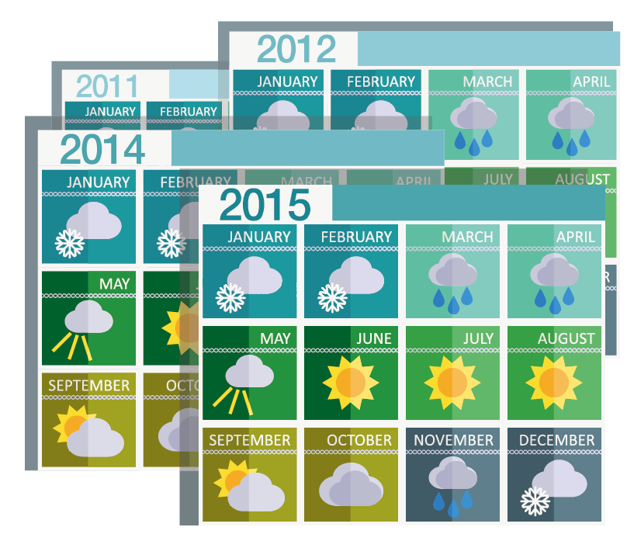

CHAPTER
01
기상 VS 기후
지구의 기분 = 기상
지구의 성격 = 기후
기후변화란
‘무엇’일까?
시시각각으로 변하는 날씨 현상
땅, 바다, 하늘 등에 나타나는 비, 눈,
구름 등의 상태
날씨의 종합적이고 평균적인 특성과 그 변동 (WMO 기준 : 30년 평균)
매일매일의 날씨
30년 이상 특정 지역의 날씨의 평균
짧은 기간의 날씨 변화
겨울이 짧아짐
바람, 눈, 비, 구름, 서리
봄 꽃 피는 시기 변화
여름철 40 ℃ 폭염
30년 또는 100년 간의 평균온도 변화
4
Notes:
기후변화를 이해하려면 기후를 이해해야 하는데, 이는 우리가 알고 있는 기상과는 차이가 있습니다.
일반적으로 짧은 시간, 시시각각으로 변하는 날씨를 “기상”이라 하고,
이와 같은 기상들이 긴 시간(평균 30년)동안 평균되어 나타나는 현상을 “기후”라고 합니다.

Slide 5
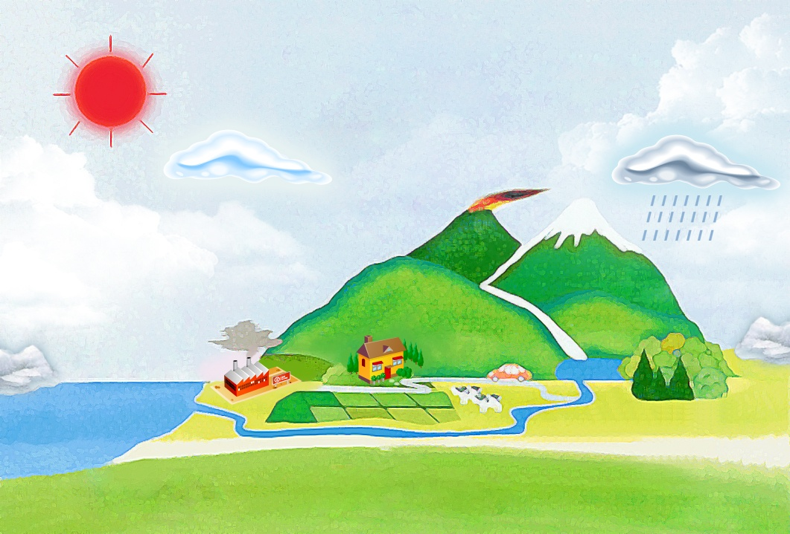
CHAPTER
01
기후 시스템의 구성 및 상호작용
기후시스템의 구성 및 상호작용
기후변화란
‘무엇’일까?
[기후시스템이란?]
기상현상과 기후에 영향을 주는 전지구적인 열역학적 시스템
태양
에너지의
변화
대기의 변화: 대기조성, 대기순환
대기권
구름
대기-얼음
상호작용
물순환 변화
열
교환
바람
응력
화산활동
빙하
설빙권: 해빙, 빙상, 빙하
강수
증발
해빙
지구복사
대기-생물권 상호작용
인간 활동의 영향
해빙
해양
과정
지표-대기 상호작용
수권: 해양
토양-생물권 상호작용
생물권
수권: 강, 호수
지표면
해양의 변화: 해수순환, 해수면, 생물지구화학
지표면의 변화: 지형, 토지이용도, 식생, 생태계
5
Notes:
기후시스템(기후체계)는 다양한 요소들로 구성되고, 대기의 변화, 수분 순환의 변화, 해양의 변화, 육지 표면의 변화, 빙권의 변화 등
다양한 원인에 의해 변화합니다.
기후시스템 참 거대하죠? 인간의 영향은 ‘거대한’ 기후시스템의 한 요소일 뿐입니다.
일정한 변동성 속에서 구성요소와 원인들 간의 지속적 상호작용 결과가 바로 평균적인 자연적 기후를 형성하는 것이지요.
그런데, 상호작용에 문제가 생긴 겁니다. 그것이 심각한 기후변화 현상을 만들어내고 있죠. 어떤 일들이, 왜, 어떻게 일어나고 있는 걸까요?
이 그림 보니 학교에서 배운 지구과학 생각나시나요? 그렇습니다.
거대한 기후시스템, 그것의 변화는 과학적으로 접근될 때 올바로, 제대로 이해될 수 있습니다. 자, 이제부터 기후변화를 과학적으로 이해해 봅시다!
[요약책자 - 기후변화과학 영역 설명: 기후변화에 대한 과학적 접근! 현황/감시/원인/예측/영향/대응]

Slide 6
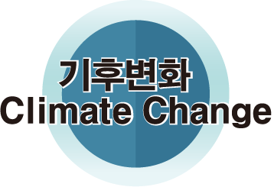

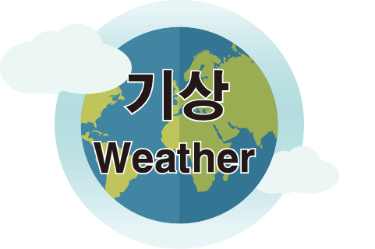
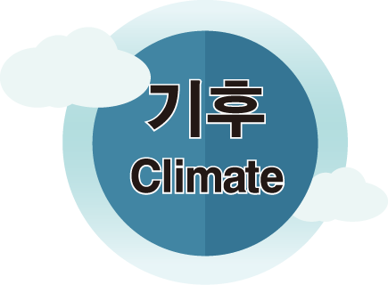
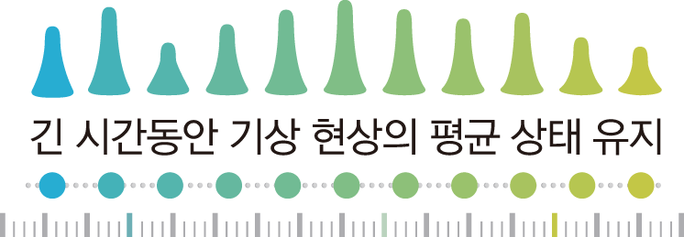
CHAPTER
01
기후변화란 무엇인가요?
기후변화란
‘무엇’일까?
땅, 바다, 하늘 등에 나타나는 비, 눈,
구름 등의 상태
자연적인 기후 변동성의
범위를 벗어나는
기후체계의 변화
인위적, 자연적 요인
인위적, 자연적 요인
시시각각으로 변하는
날씨의 현상
날씨의 종합, 평균적
특성과 그 변동
6
Notes:
기후변화는 무엇일까요?
기후는 긴 시간 동안의 기상현상을 평균입니다. 그렇기 때문에 기후는 자연적으로 조금씩 변화하는 모습을 보이게 됩니다. 그러나 그 변동성은 크지 않습니다.
기후변화는 긴 시간 동안 평균상태를 유지해오던 기상현상이 자연적, 인위적 요인에 의해 자연적인 기후 변동성의 범위를 벗어나는 것을 의미합니다.
기후가 변화하게 되면 더 이상 평균적인 상태로 돌아오지 않으며 평균 기후체계(기후시스템)의 변화가 발생한 것으로 볼 수 있습니다.
그렇다면 현재 우리의 삶을 구성하고 있는 기후시스템은 어떻게 구성 되어있을까요?

Slide 7

CHAPTER
02
기후변화 ‘현황’은?
Notes:
다음으로 이러한 기후변화의 원인에 대해 알아보겠습니다.

Slide 8
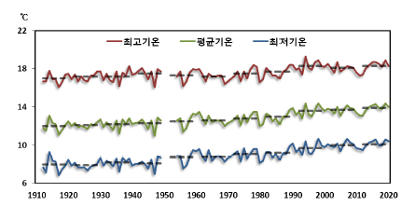

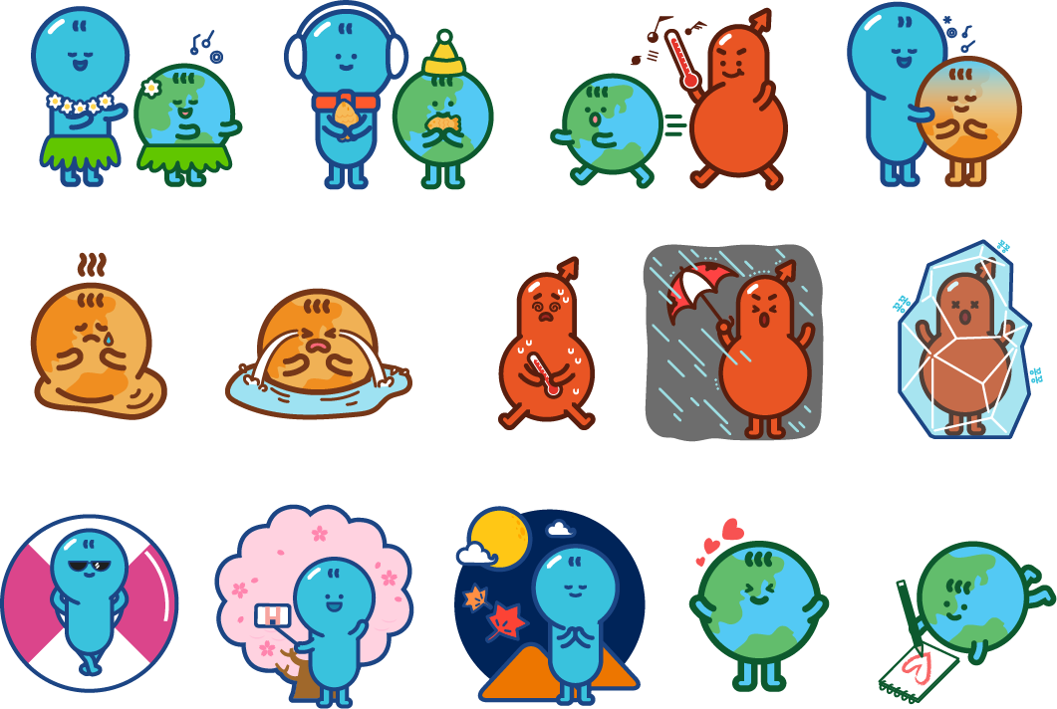
CHAPTER
02
우리나라 기후변화 현황: 연평균 기온 변화
기후변화
‘현황’은?
출처: 우리나라 109년 기후변화 분석 보고서(2021), 기상청
8
Notes:
그렇다면, 한반도의 연평균 기온은 어떻게 변화했을까요?
최근 30년(1991~2020) 연평균기온은 지난 30년(1981~2010)에 비해 0.3℃ 상승했고, 최고기온과 최저기온은 각각 0.2℃, 0.3℃ 상승하였음
최근 10년(2011~2020) 연평균기온은 최근 30년에 비해 0.2℃ 상승했고, 최고기온과 최저기온은 각각 0.1℃, 0.2℃ 상승하였음
지난 109년간 가장 더운 10년 중 6회(우리나라 6개 관측 지점의 일 평균기온을 평균하여 산출한 연도별 평균기온의 순위)가 최근 10년 내에 발생하였음
※ 과거 30년(1912~1940년)

Slide 9
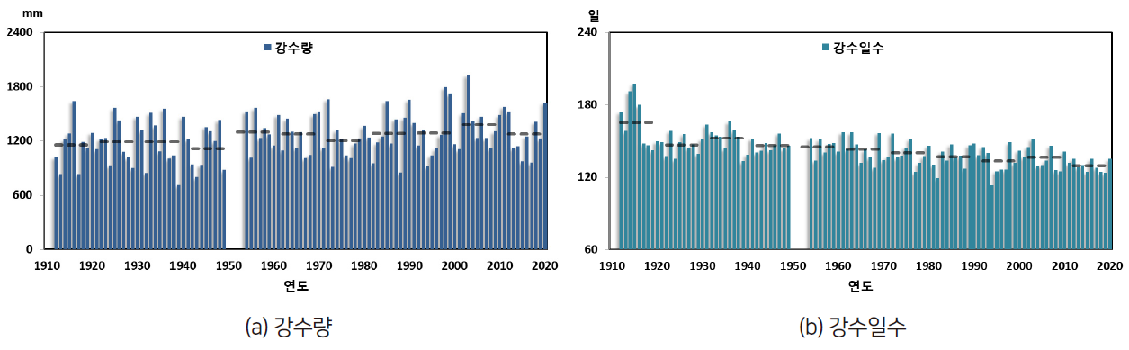
CHAPTER
02
우리나라 기후변화 현황: 강수 변화
기후변화
‘현황’은?
출처: 우리나라 109년 기후변화 분석 보고서(2021), 기상청
9
Notes:
지난 109년간 우리나라의 강수량은 증가하며, 강수일수는 감소 추세
(강수량)지난 109년간 매 10년당 +17.1mm로 증가 추세
- 과거 30년 대비 최근 30년에 135.4mm 증가
(강수일수) 지난 109년간 매 10년당 -2.73일로 감소 추세
- 과거 30년 대비 최근 30년에 21.2일 감소
※ 과거 30년: 1912~1940년, 지난 30년: 1981~2010년, 최근 30년: 1991~2020년, 최근 10년: 2011~2020년

Slide 10
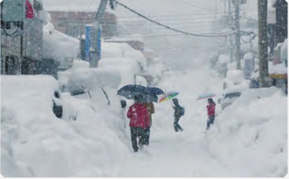
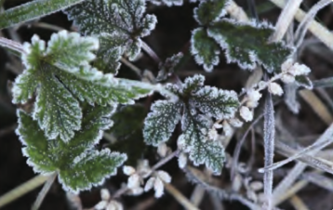
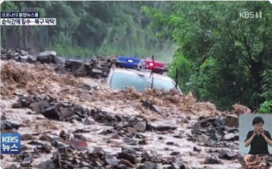
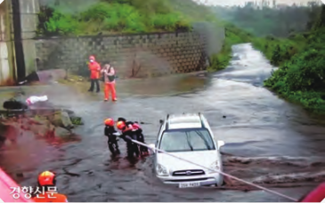
CHAPTER
02
최근, 우리나라 이상기후
기후변화
‘현황’은?
출처: 중앙일보
출처: 중앙일보
2021년 3월 강원도 폭설
2021년 4월 늦서리
출처: KBS
출처: 경향신문
2021년 8월 태풍 ‘오마이스’ 산사태
2021년 9월 태풍 ‘찬투‘ 침수
출처: 2021년 이상기후보고서, 관계부처합동
10
Notes:
최근 한반도에서는 이상기후가 잦게 발생되었는데요,
2021년 강원도 폭설, 늦서리, 태풍의 영향을 받았으며
2019년 우리나라는 무려 7개의 태풍의 영향권에 들었고
2018년 7~8월에는 전국적인 폭염(광주 36일간 폭염, 홍천 일 최고 기온 41도)을 보였으며
2017년 5월 이상고온(전국 월평균기온 최고 1위), 2016년 서울 열대야일수 32일를 기록하기도 했습니다.

Slide 11
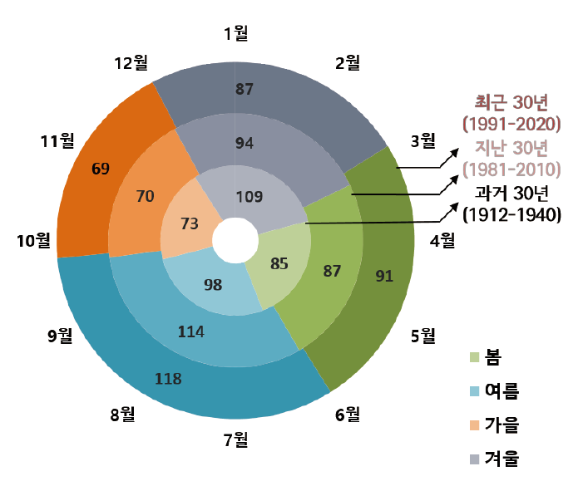
CHAPTER
02
우리나라 기후변화 현황: 계절길이 변화
기후변화
‘현황’은?
출처: 우리나라 109년 기후변화 분석 보고서(2021), 기상청
11
Notes:
장기기후변화(과거 30년 대비 최근 30년 변화)
봄과 여름 시작일은 각각 17일, 11일 빨라지며,
가을과 겨울 시작일은 각각 9일, 5일 늦어집니다.
여름은 20일 길어지고 겨울은 22일 짧아지며, 봄과 가을은 큰 변화가 없습니다.
최근 30년 여름은 118일로 약 4개월간 지속되는 가장 긴 계절이었습니다.
가을은 69일로 가장 짧은 계절
과거 30년간 가장 긴 계절은 겨울(109일)
최근 기후변화(지난 30년 대비 최근 30년 변화)
봄과 여름 시작일은 각각 6일, 2일 빨라지고 가을 시작일은 2일 늦어짐
봄과 여름은 4일 길어지고, 그 외 계절은 다소 짧아짐
최근 30년 대비 최근 10년은 여름은 9일 길어짐
* 여름이 길어짐에 따라 봄과 가을은 각각 4일, 5일 짧아짐

Slide 12
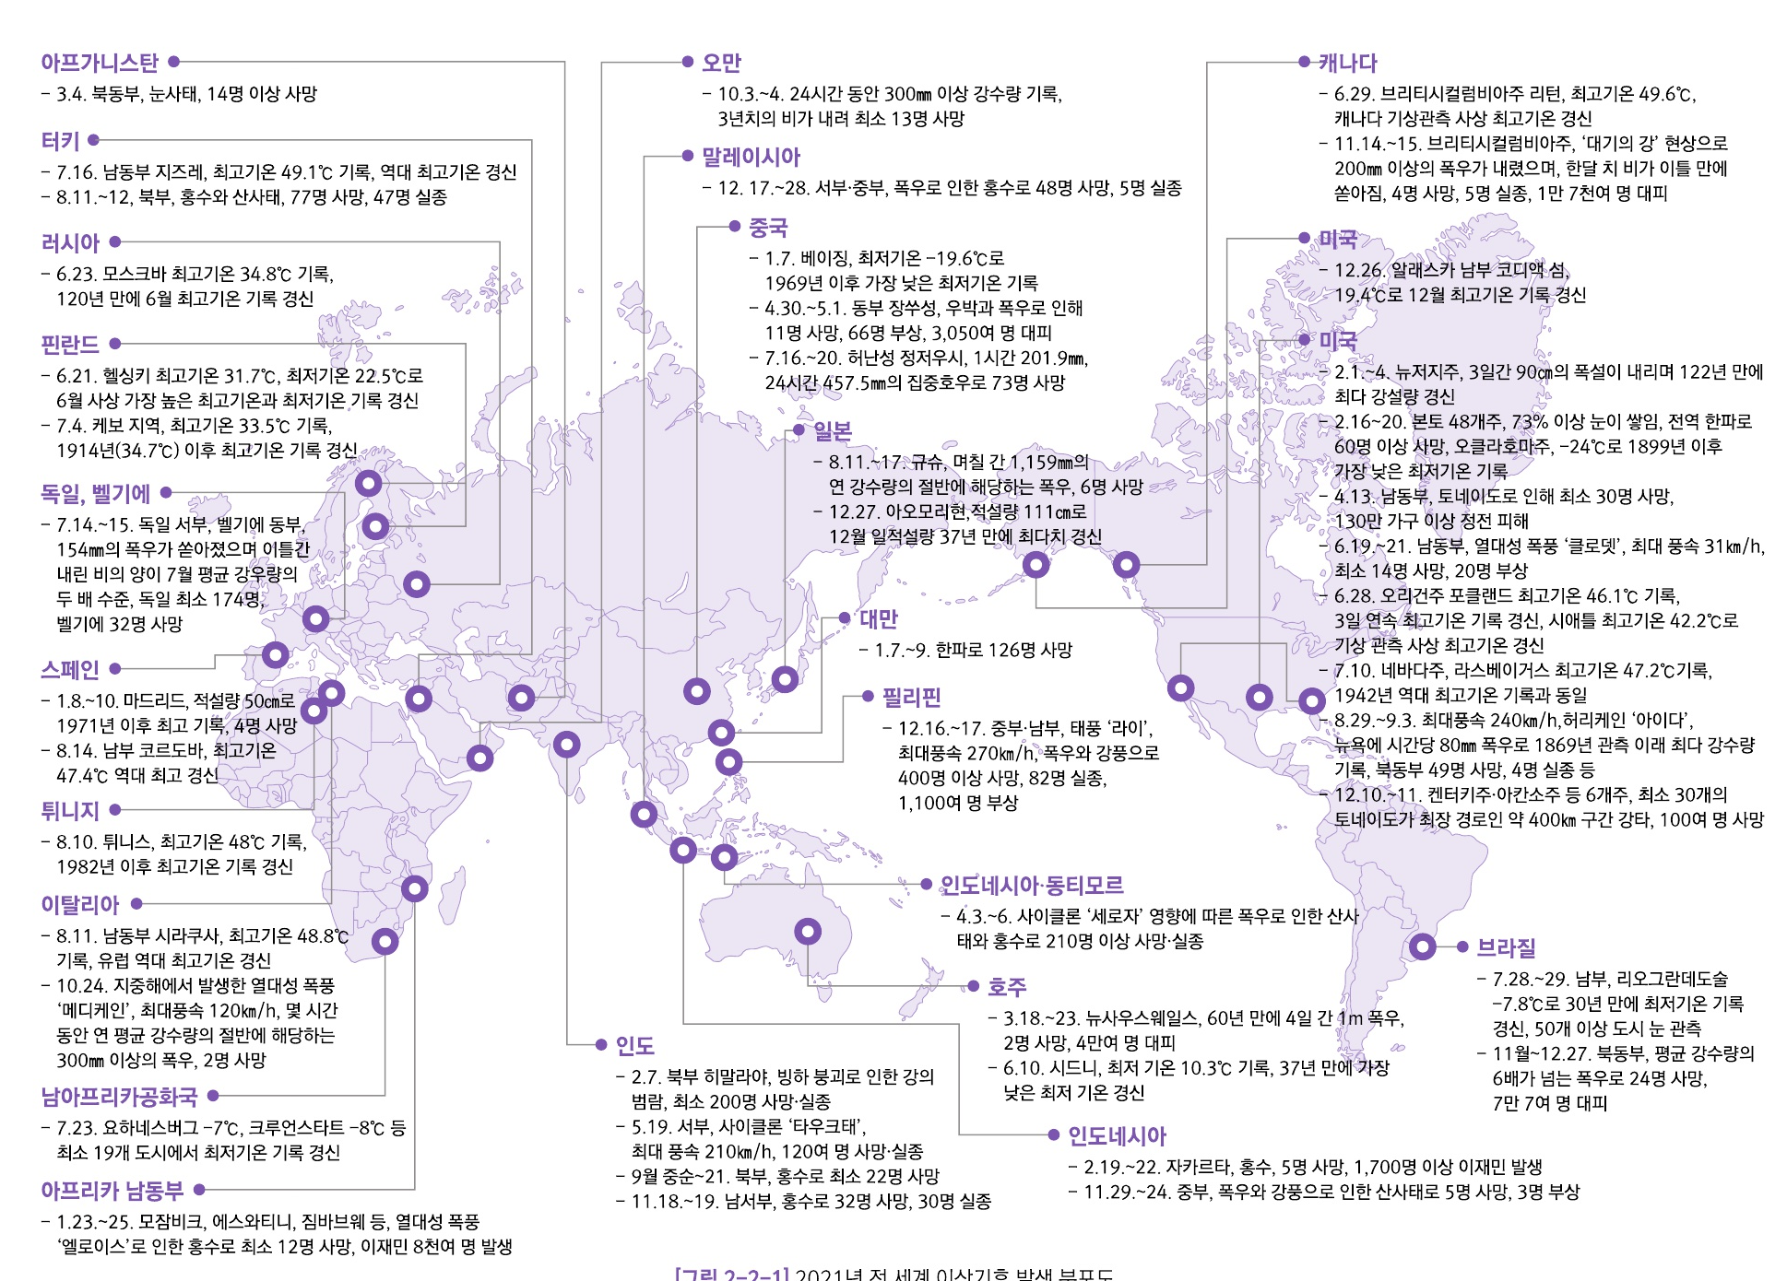
CHAPTER
02
전세계 이상기후 발생 분포도
기후변화
‘현황’은?
출처: 2021 이상기후 보고서, 관계부처합동
12
Notes:
전세계 이상기후 발생 분포도(2021년)
전 세계 곳곳에는 기상 재해로 막대한 인명 및 재산 피해가 있습니다.
지난, 2021년에도 가뭄, 홍수, 폭설 등으로 인해 피해가 막대했습니다.
기상청 기후정보포털(http://www.climate.go.kr) 홈페이지에는 매년 이상기후 발생 분포도를 포함한 이상기후 보고서를 게재하고 있습니다.
[이미지 출처] 2021년 이상기후 보고서(관계부처합동)

Slide 13
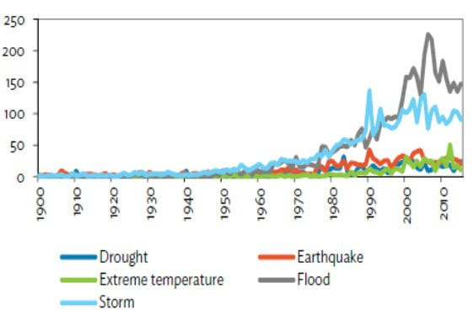
CHAPTER
02
자연재해 발생빈도
지구온난화로 인한 자연재해 발생빈도 증가
기후변화
‘현황’은?
(가뭄)
(지진)
(홍수)
(극한기온)
(폭풍)
출처: ‘자연재해가 아시아 경제성장에 미치는 영향
(Natural Disaster Shocks and Macroeconomic Growth in Asia:Evidence for Typhoons and Drought)’ 보고서
13
Notes:
전지구 평균기온이 산업혁명 이후 1도 정도 밖에 오르지 않았는데 이상기후와 재해는 크게 늘어났습니다.
육지에서는 더운 낮과 밤이 증가하고 그에 따라 폭염 빈도와 지속기간이 증가하며
호우의 빈도와 강도, 양도 증가할 가능성이 매우 높다고 합니다.

Slide 14
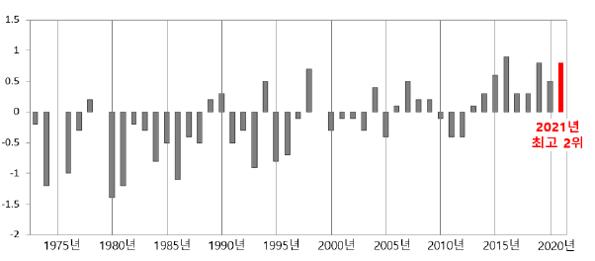
CHAPTER
02
우리나라 연평균기온 편차(1973~2021년)
2016년
최고 1위
기후변화
‘현황’은?
출처: 2021년 연 기후특성 보고서, 기상청
지난 48년(1973~2021년)간 평균기온은 상승 추세
2021년 연평균기온은 13.3℃로 평년대비 +0.8℃, 최고 2위 기록(1위: 2016년 13.4℃)
14
Notes:
2021년에는 역대 최고 2위의 기온 상승을 기록하였습니다.

Slide 15
CHAPTER
03
기후변화는
‘왜’ 일어날까?
Notes:
다음으로 국내외 기후변화 현황에 대해 알아보겠습니다.

Slide 16

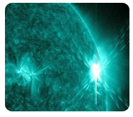
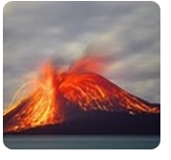
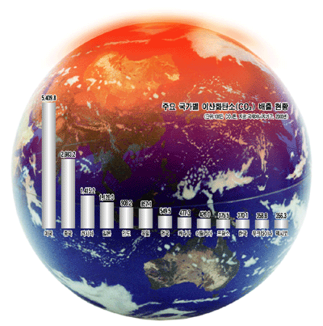
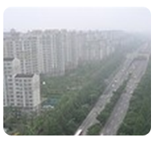


CHAPTER
03
기후변화의 두 가지 원인
자연적 원인
인위적 원인
기후변화는
‘왜’ 일어날까?
지구 공전궤도의 모양변화, 지구 자전축의 변화
(밀란코비치 이론)
태양 흑점 수 변화에 의한 태양에너지의 변화
화산폭발
(인도네시아 탐보라, 필리핀 피나투보 화산)과
지각변동
온실가스 및 에어로졸의 증가
환경변화
- 예: 산림변화, 도시화, 토지이용
[자연적 원인]
[인위적 원인]
16
Notes:
그럼 이와 같은 기후변화가 일어나는 원인은 무엇일까요? 그 근본적인 이유는 무엇일까요?
현재까지 많은 과학자들이 기후변화의 원인에 대한 많은 이론들을 제시하고 있습니다.
과학자들이 말하는 기후변화의 원인으로 크게 두 가지의 가능성을 제시하고 있는데요.
첫째는 자연적 원인에 기인한 것 둘째는 인위적 원인에 기인한 것입니다.
자연적 원인으로는 태양 흑점수 변화로 인한 태양에너지의 변화나 화산폭발로 인한 지구내 태양복사량의 변화나 지각변동 또는 기후시스템이 가지고 있는 고유의 자연변동성 그리고 매우 긴 주기를 가지고 있는 지구 공전궤도의 변화로 인한 태양복사량의 변화가 있습니다.
결국 자연적 원인에 가장 중요한 인자는 지구로 입사하는 태양 복사에너지의 변화이며 이 변화가 지구 기후변화에 매우 중요한 역할을 한다는 것입니다.
특히 최근에는 인위적 원인으로 인한 지구온난화가 자연변동성의 변조를 가져와 기후변화를 유도한다는 주장이 제기되고 있습니다.
그와 다르게 인간활동의 증가로 인한 온실가스 및 에어로졸의 증가와 삼림파괴,도시화 그리고 토지경작에 따른 지표상태의 변화와 같은 환경변화가 인위적 요인에 기인한 기후변화의 원인으로 제시되고 있습니다.

Slide 17
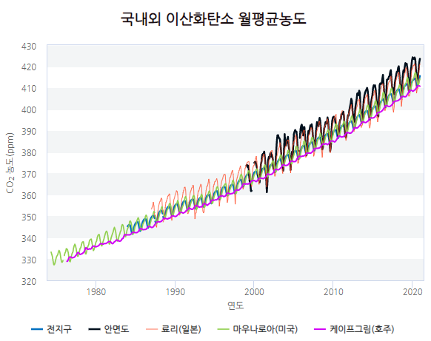
CHAPTER
03
온실가스의 증가
기후변화는
‘왜’ 일어날까?
킬링곡선
한 장의 그래프가 지구온난화의 심각성을 일깨워주다!
킬링 박사는 1958년부터 이산화탄소 농도를 관측해 킬링곡선을 만든다.
국내외의 이산화탄소 대기중 농도는 지속적으로 증가하고 있습니다.
우리나라 농도는 전지구와 비교해도 높음을 알 수 있습니다.
17
Notes:
온실가스 관측은 언제 처음으로 시작되었을까요?
온실가스는 1958년부터 미국 하와이 마우나로아에서 킬링 박사가 처음으로 관측하였으며 킬링박사가 사망한 후에도 그의 아들이 지금까지 관측을 계속 진행하고 있습니다.

Slide 18
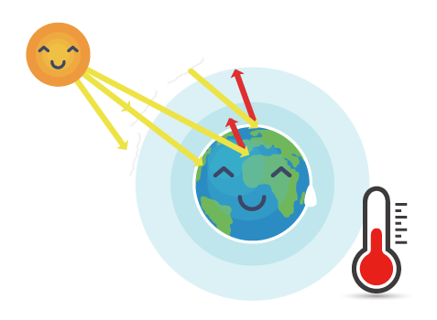

CHAPTER
03
온실가스와 온실 효과
기후변화는
‘왜’ 일어날까?
온실가스란 비닐하우스의
비닐이나 온실의 유리처럼 일종의
막과 같은 역할을 하여 지구의
온도를 따뜻하게 유지하는
기체를 말합니다.
필요이상으로 늘어난 온실가스는
지구로 들어왔다가 나가려는
태양에너지를 더 많이 가둡니다.
그래서 지구의 온도가
점점 더 상승하게 됩니다.
온실효과 지구의 대기가 지구표면으로부터 방출되는 지구복사에너지를 흡수하여 데워진 다음 다시 복사 에너지를 지표면으로 재방출하는 것을 의미합니다.
18
Notes:
대기의 1%미만을 차지하고 있는 온실가스가 지구 밖으로 날아가려는 에너지를 붙잡아 흡수하여 지구의 온도를 잘 조절해 주는 것을 자연적 온실효과라고 해요.
이러한 자연적 온실효과 덕분에 지구는 평균 15℃를 유지할 수 있어요.
만약 자연적 온실효과가 없다면 지구 표면에서 방출되는 태양에너지가 모두 지구 밖으로 날아가버려서, 지구의 평균온도는 영하 18℃정도로 무척 추울 거예요.
그런데 온실가스가 필요 이상으로 늘어나게 되면 태양으로부터 들어온 에너지를 우주로 내보내지 못하고 더 많이 가두어 지구의 온도가 점점 올라가게 된답니다.
참고로 지구와 달리 금성은 대기의 96%가 이산화탄소로 구성되어 있기 때문에, 태양 에너지가 우주로 빠져나가지 못하여 표면온도가 420℃나 된다고 합니다.
이처럼 인간의 활동에 의한 온실가스 증가에 의해, 지구가 과거의 평균적인 상태보다 점점 뜨거워지는 현상을 지구온난화라고 합니다.

Slide 19

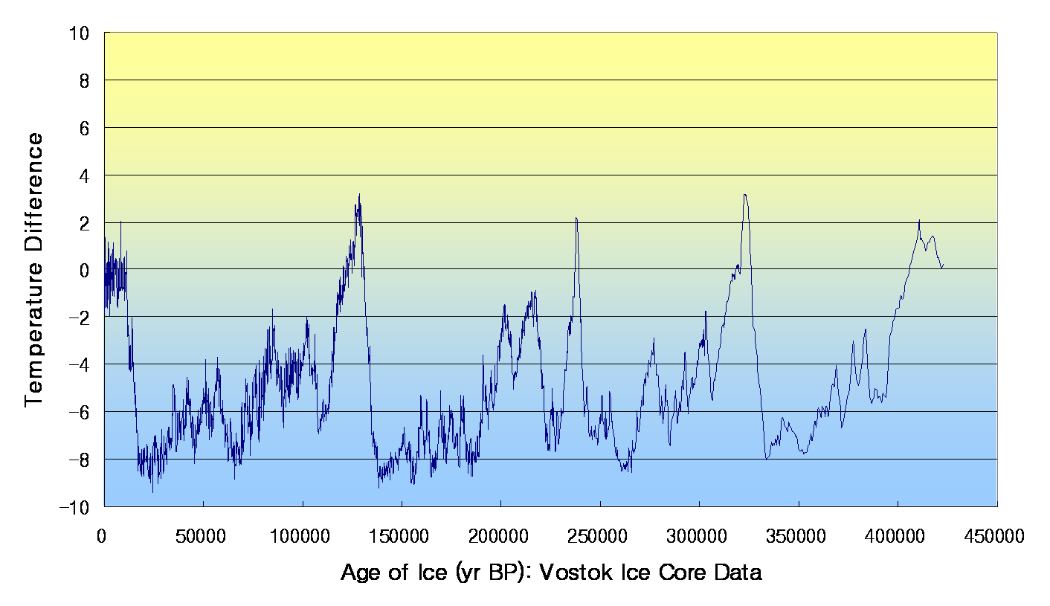
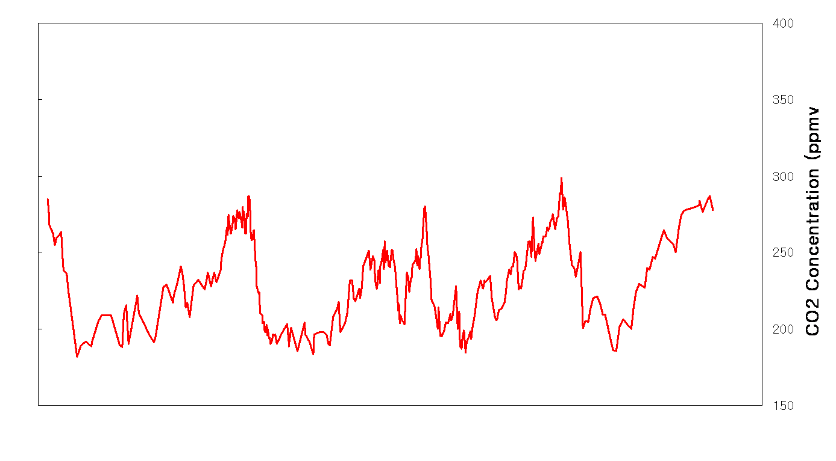
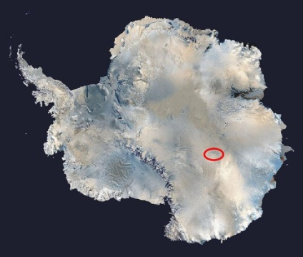

CHAPTER
03
온실가스와 지구 평균기온의 관계

현재(2020년_전지구): 415.6 ppm
-78° 27' 51.92",
+106° 50' 14.38"
기후변화는
‘왜’ 일어날까?
온도 차이 (℃)
이산화탄소 농도 (ppm)
마지막빙하기
현재 40만년전
빙하의 나이: 보스톡 빙하코아
산업혁명이후 인간이 배출한 온실가스의 증가가
지구 온난화에 결정적인 원인을 제공
19
Notes:
기후변화에 가장 중요한 역할을 하는 온실가스와 전 지구 기온변동성은 어떤 관계가 있을까요?
그리고 과거에 이런 온실가스의 농도는 현재 기온상승을 어떻게 설명하고 있을까요?
그림은 지난 150년간 전지구 평균기온의 변동성과 기후변화의 인위적 원인으로 대표적인 인자인 대기중 CO2 농도의 변동성을 함께 보인 것입니다.
놀랍게도 두 변동성이 서로 일치하는 것을 볼 수 있는데요.
이것은 바로 인간 활동의 증가로 인한 대기중 CO2 농도의 증가가 전지구 평균기온의 상승을 유도하고 있다는 사실을 보여주고 있습니다.
전지구 평균기온의 증가와 대기중 CO2농도의 증가는 유사한 변동성을 보이고 있으며 최근 대기 중 CO2 농도는 과거와 비교할 수 없을 정도로 극심한 증가추세를
보이고 있어 이와 같은 온실가스의 증가가 지구 온난화에 결정적인 인위적 원인을 제공하고 있음을 알 수 있습니다.

Slide 20
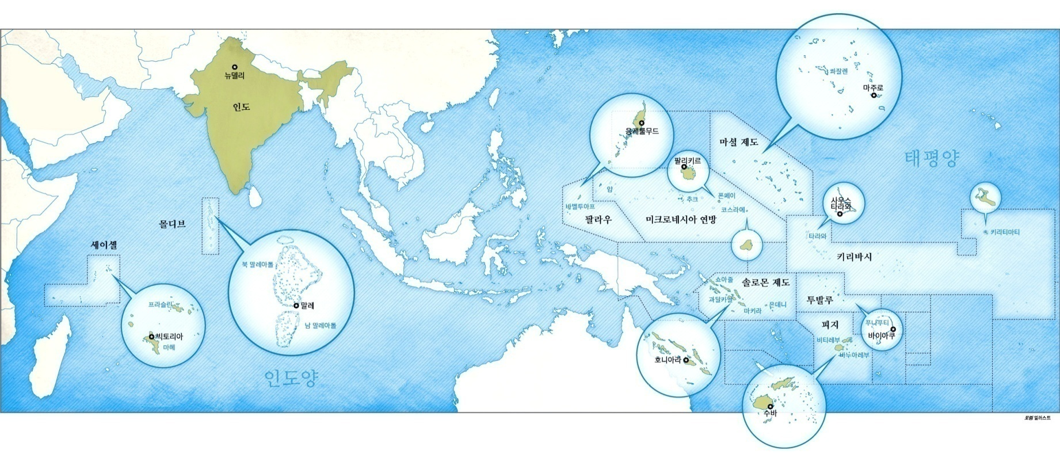
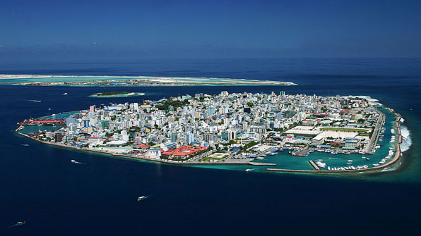
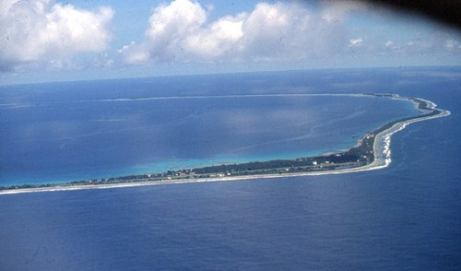
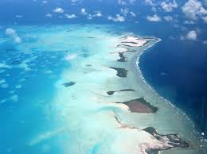
CHAPTER
03
지구가 변하고 있어요
기후변화, 해수면 상승, 해안 침식, 가혹한 날씨 패턴으로 지역 내 수많은 섬나라가 사라질 위기에 처해 있으며 일부 국가는 강제 이주라는 낯선 미래를 마주하고 있습니다.
기후변화로 인한
현재 상황은
어떤가요?
포럼일러스트
몰디브 섬 해수면 상승
투발루 섬 해수면 상승
키리바시 섬 해수면 상승
출처: INDO-ASIA-PACIFIC DEFENSE FORUM, KBS
20
Notes:
만약 계속해서 해수면이 상승하면 해안가나 섬나라는 매우 위험한 상황에 놓이게 됩니다.
초록색으로 표시된 나라들의 공통점이 무엇일까요?
바다와 맞닿아있는 섬나라 라는 점!
그리고 군소 도서 국가 연합(AOSIS)의 구성국이라는 점입니다.
이 연합은 국토가 저지해안이거나 작은 섬나라인 국가들의 국제기구이며 개방도상 군소 도서국들이 전지국적 기후변화에 한 목소리를 내기 위해 설립되었습니다.
이 연합 구성국 중 하나인 투발루를 아시나요? 남태평양에 위치한 투발루는 해수면이 상승하면서 점점 섬의 면적이 줄어들고 있다고 합니다.
그래서 이 섬에 살고 있는 사람들은 정든 고향을 버리고 다른 나라로 이사를 해야 하는 상황입니다.
위기에 처한 나라는 이뿐만이 아닙니다. 지상 최대의 유향지인 몰디브, 해가 가장 먼저 뜨는 나라 키리바시 섬. 이를 포함한 44개의 섬나라들이 수몰될 위기에 놓여있습니다.
당장은 지구온난화와 기후변화로 인한 환경의 변화가 우리에게 와닿지 않을지도 모르겠지만
이런식으로 지구온난화가 더 심해진다면 가라앉는 섬들은 더 증가하고
섬이 많은 우리나라 역시도 직접적인 피해를 받게 될 것입니다.
실제로 독도도 처음에는 울릉도처럼 큰 섬이었지만 시간이 지나면서 점차 가라앉아 산꼭대기만 보이는 현재의 모습을 지니게 되었다고 합니다.

Slide 21
CHAPTER
04
기후변화는 앞으로
‘어떻게’ 변할까?
Notes:
다음으로 기후변화의 영향과 전망에 대해서 알아보겠습니다.

Slide 22
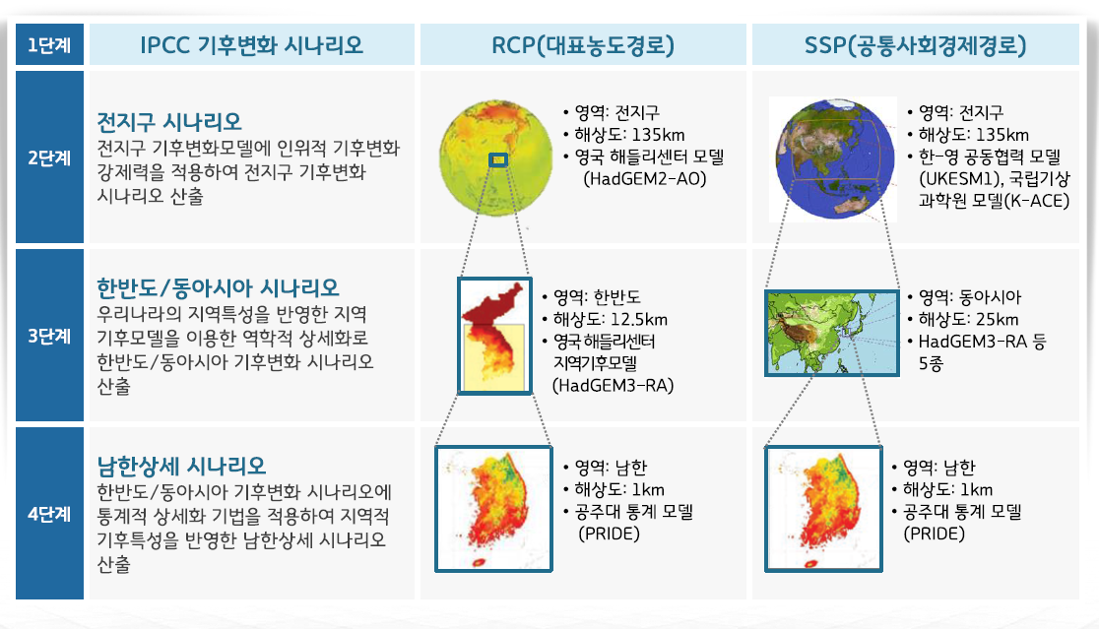
CHAPTER
04
기후변화 시나리오 산출과정
기후변화는
앞으로
‘어떻게’ 변할까?
출처: 기후변화 시나리오 표준 강의자료, 기상청
22
Notes:
기후변화 시나리오가 생산되는 과정을 살펴보겠습니다.
IPCC 5차 보고서에는 우리가 온실가스를 얼마나 줄이느냐에 따라 4가지 종류의 시나리오 즉, RCP2.6, RCP4.5, RCP6.0, RCP
8.5로 나누어 온실가스 농도를 전망했습니다.
이 RCP 온실가스 시나리오를 활용하여 전지구 기후변화 모델에 적용하여 전지구 시나리오를 생산하며
우리나라 지역 특성을 반영한 해상도 12.5km 모델을 활용하여 한반도 시나리오를 생산합니다.
한반도 기후변화 시나리오에 통계적 상세화 기법을 적용하여 남한을 대상으로 해상도 1km의 남한상세 시나리오를 생산하고 있습니다.
IPCC 6차 보고서 작성을 위해 온실가스 감축 수준 및 기후변화 적응대책 수행 여부 등에 따라 미래 사회경제 구조가 어떻게 달라질 것인가를 고려한
새로운 온실가스 경로인 SSP시나리오를 개발하였습니다.
SSP는 2100년 기준 복사강제력 정도(기존 RCP개념)와 함께 기후변화 적응과 온실가스 감축 여부에 따라 인구, 경제, 토지이용, 에너지 사용 등
미래의 사회경제 지표의 정량적인 변화 내용을 포함하여 5개 그룹(SSP1,2,3,4,5)으로 구성하였습니다.(IPCC 6차 평가보고서의 표준 온실가스 경로는 SSP1-2.6, SSP2-4.5, SSP3-7.0, SSP5-8.5 4종)
이러한 기후변화 시나리오는 기후정보포털(http://www.climate.go.kr)을 통해 자료를 다운로드 받을 수 있습니다.

Slide 23

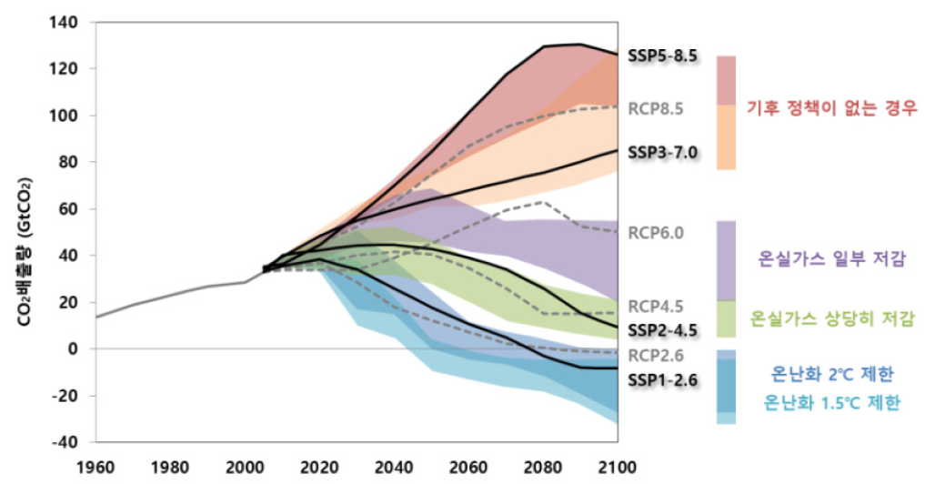
CHAPTER
04
온실가스 배출 경로
SSP(Shared Socioeconomic Pathways, 공통사회 경제경로) 시나리오
: 온실가스 감축 수준 및 기후변화 적응대책 수행 여부 등에 따라 미래 사회경제 구조가 어떻게 달라질 것인가를 고려한 새로운 온실가스 경로
기후변화는
앞으로
‘어떻게’ 변할까?
과거&미래 온실가스 배출 경로
우리가 약속을 “안” 지켰을 경우
우리가 약속을 “정말 정말 잘” 지켰을 경우
우리의 약속 : 기후변화의 인위적 원인을 일으키는 행동을 하지 말자!
출처: 전 지구 기후변화 전망보고서(2020), 국립기상과학원
23
Notes:
약속을 잘 지키면 그래프처럼 온실가스가 증가하는 것을 늦출 수 있어요. 기후변화를 우리 손으로 막을 수 있다는 것이죠
그리고 우리의 약속이 지켜지는 정도에 따라 2100년까지
우리가 약속을 정말 잘 지키면 이산화탄소가 지금 그대로 있을 수도 있고(RCP 2.6, SSP1-2.6),
우리가 약속을 지키지 않으면 이산화탄소의 배출량은 지금의 두 배 이상이 넘을 수도 있어요(RCP 8.5 , SSP5-8.5, 최악의 상태)

Slide 24

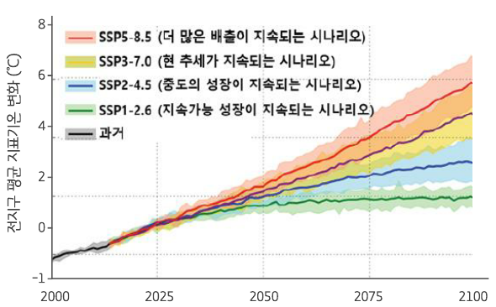
CHAPTER
04
전 지구 기온 전망
기온
고탄소 시나리오가 저탄소 시나리오에 비해
평균기온 3.3℃ 더 높음
현재(1995-2014년) 대비 2000-2100년의 전지구 평균 기온
기후변화는
앞으로
‘어떻게’ 변할까?
출처: 전 지구 기후변화 전망보고서(2020), 국립기상과학원
24
Notes:
새로운 기후변화 시나리오로 산출한 21세기 말의 전 지구 기후는 어떨까요?
IPCC 6차 평가보고서를 위해 생산한 SSP 시나리오를 이용하여, 2100년까지의 전 지구 기온 기온을 예측하였습니다.
고탄소 시나리오가 저탄소 시나리오에 비해 평균기온은 3.3℃ 더 높을 것으로 전망됩니다.

Slide 25
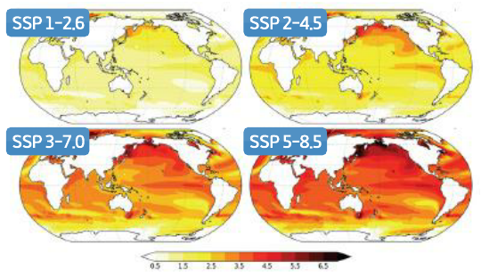
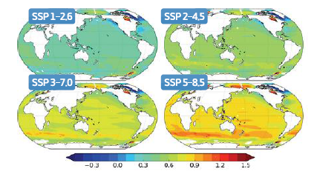
CHAPTER
04
전 지구 해수면 전망
해수온도 및 고도 변화
기후변화는
앞으로
‘어떻게’ 변할까?
SSP에 따른 현재 대비 21세기 말의 해수면 온도(℃)(좌) 및 고도(m)(우) 변화
출처: 전 지구 기후변화 전망보고서(2020), 국립기상과학원
25

Slide 26
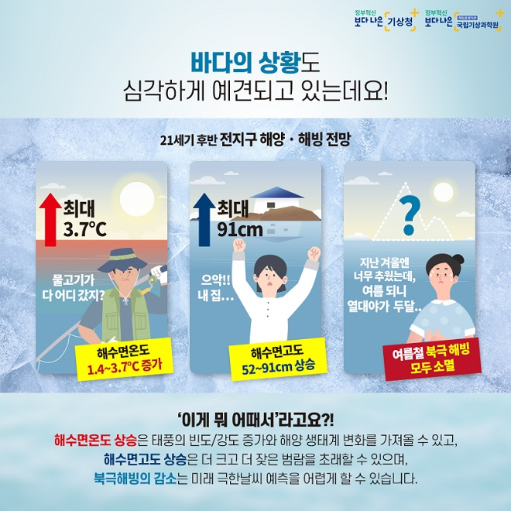
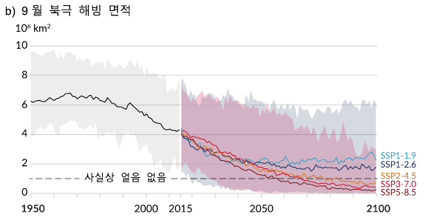
CHAPTER
04
전 지구 해수면 높이 전망
해수면 상승은 SSP에 따라 차이는 있으나 2100년 이후에도 계속 될 예정
기후변화는
앞으로
‘어떻게’ 변할까?
1950-2015년 대비 2081-2100년까지
전 지구 북극 9월 해빙 면적
출처 : IPCC AR6 제1실무그룹 평가보고서 요약본(SPM)
출처 : 기상청
26
Notes:
IPCC 6차 AR6 제1실무그룹 평가보고서 요약본(SPM)의 SSP 시나리오를 이용하여, 2100년까지의 전 지구 해빙면적을 전망해보았습니다.
중간 이상 온실가스 배출 시나리오(2-4.5)를 적용하여도 21세기 중반에는 북극에서 사실상 얼음이 없어지는 것으로 전망되었습니다.

Slide 27
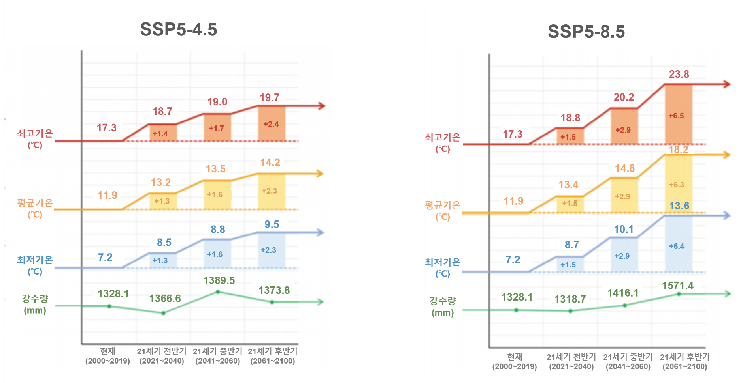
CHAPTER
04
우리나라 미래기후 전망
현재 대비, 21세기 우리나라의 기온 및 강수량 전망
기후변화는
앞으로
‘어떻게’ 변할까?
출처: 남한상세 기후변화 전망보고서(2021), 국립기상과학원
27
Notes:
세계적인 기후변화 예측결과와 그 영향이 이렇게 심각하다면 우리가 살고 있는 우리나라의 미래기후 변화 전망과 그 영향은 어떨까요?
왼쪽과 오른쪽 그림은 2100년까지 우리나라의 최저기온, 최고기온, 평균기온, 강수량 전망 자료입니다.
SSP1-2.6과 SSP5-8.5 시나리오를 비교한 값으로 기온의 상승이 두드러지는 것을 알 수 있습니다.
[출처] 남한상세 기후변화 전망보고서(2021)

Slide 28
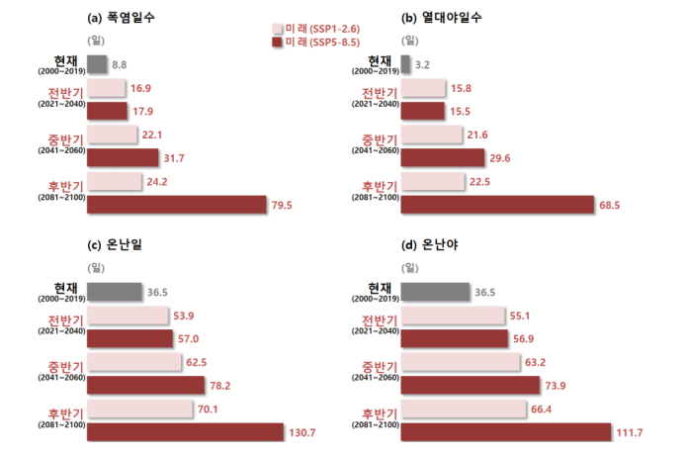
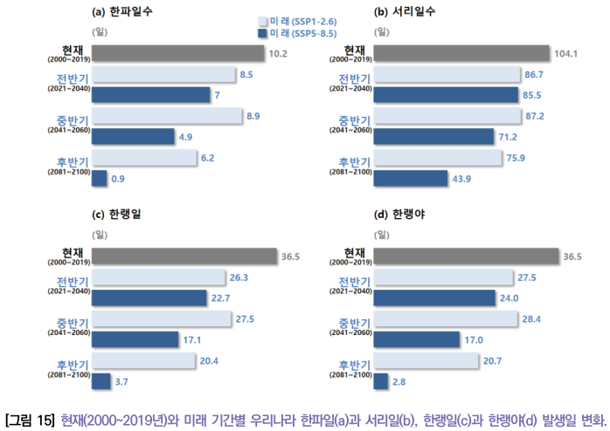
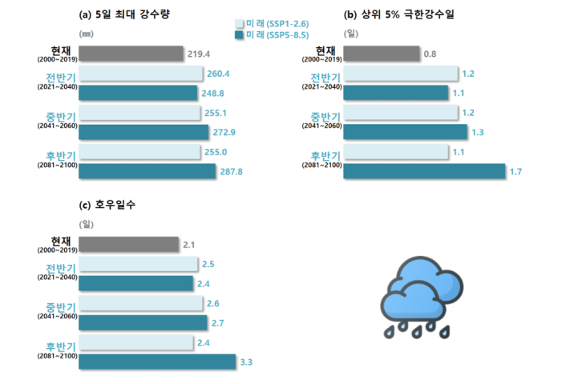
CHAPTER
04
우리나라 미래기후 전망: 극한기후
현재 대비, 21세기 우리나라의 극한기후 변화
기후변화는
앞으로
‘어떻게’ 변할까?
출처: 남한상세 기후변화 전망보고서(2021), 국립기상과학원
28
Notes:
최근 들어 우리나라의 극한기후 현상이 잦아져 많은 피해를 입고 있는데, 앞으로 극한기후의 전망은 어떤가요?
폭염, 열대야, 집중호우 등 극한 기후 현상은 세기의 증가뿐만 아니라 발생빈도도 잦아지고 있고,
무엇보다 미래에는 현재보다 발생 빈도수가 더욱 증가할 것으로 보입니다.
SSP시나리오를 이용하여 도출한 우리나라의 21세기 극한기후 전망입니다.
보시다시피 폭염일수와 열대야일수, 호우일수 모두 증가할 것으로 전망 됩니다.
특히 SSP5-8.5 시나리오에 의하면 21세기 후반 열대야일수는 68.5일로 현재보다 21.4배 이상 증가하는 것으로 예상됩니다.

Slide 29
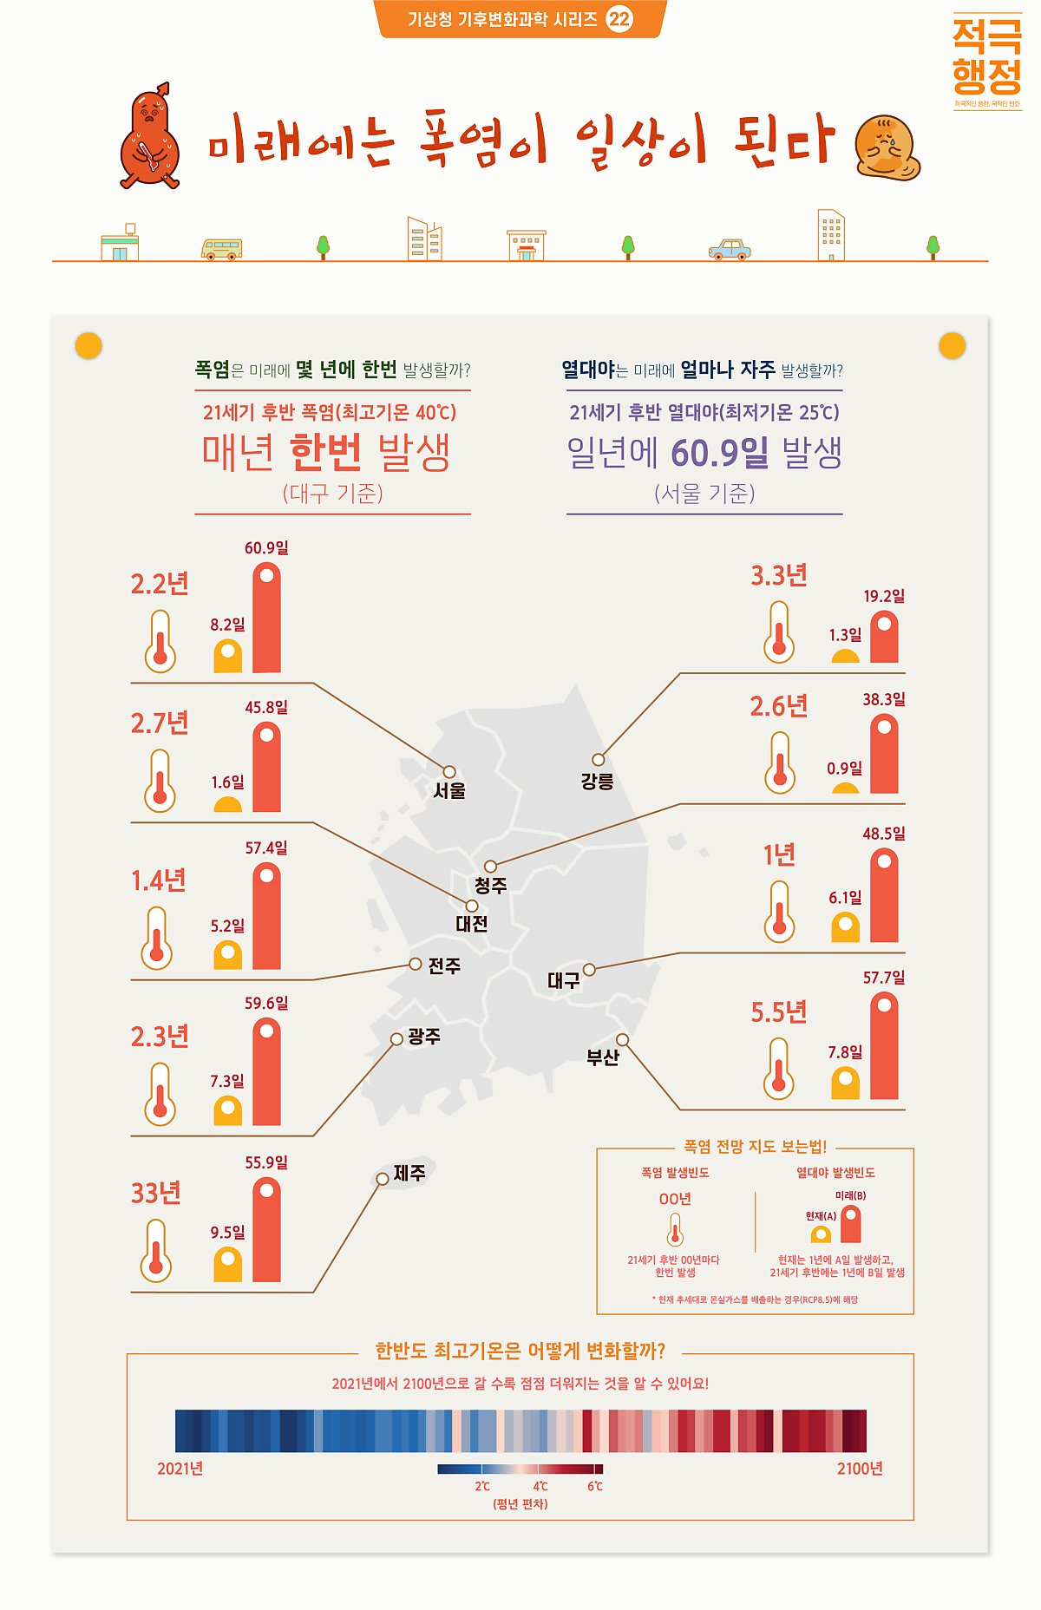
CHAPTER
04
미래기후 전망_인포그래픽
기후변화는
앞으로
‘어떻게’ 변할까?
미래에는
폭염이
일상이 된다!
출처: 기후정보포털
29

Slide 30
CHAPTER
05
기후변화, 어떤
‘영향’이 있을까?
Notes:
기후변화에 효과적으로 대응할 수 있는 방법은 뭐가 있을까요?

Slide 31
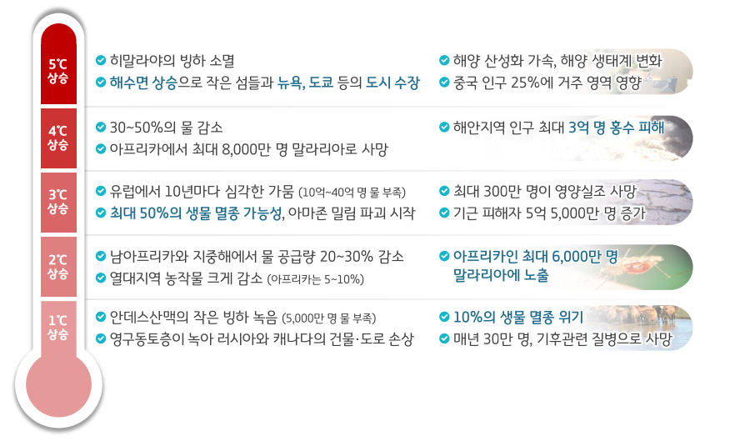
CHAPTER
05
기온 상승에 따라 예상되는 변화
기후변화,
어떤 ‘영향’이
있을까?
출처: 기후변화시나리오 표준 강의자료, 기상청
31
Notes:
그럼 이와 같은 미래기후 변화로 인해 예상되는 영향들은 어떤 것들이 있을까요?
‘우리나라 기후변화의 경제학적 분석’에 따르면 지구평균기온이 1도에서 5도까지 상승할 때 예상되는 영향들은 충격적이기까지 합니다.
예를 들면 전지구 평균기온이 3도 정도 상승하면 유럽에서는 10년마다 심각한 가뭄이 발생하면서 10억-40억명이 물부족에 처하게 되며
기근피해자 또한 5억 5000만명이 증가할 것으로 보입니다.
무엇보다 최대 300만명이 영양실조로 사망할 것으로 보이며 최대 50% 의 생물 멸종 가능성이 있고 아마존의 밀림이 파괴되기 시작할 것으로 보입니다.
더욱 놀라운 것은 5도정도 전 지구 평균기온이 상승하면 해수면 상승으로 작은 섬들과 뉴욕, 도쿄 등의 도시 자체가 없어질 것으로 예상됩니다.
지구기온이 상승할 때 그 영향은 생물 멸종위기에서 시작하여
기근, 가뭄 물 부족, 질병 그리고 해수면 상승으로 인한 주요 도시의 수장 등 인류의 생존자체에 본질적인 위협을 줄 것으로 보입니다.

Slide 32
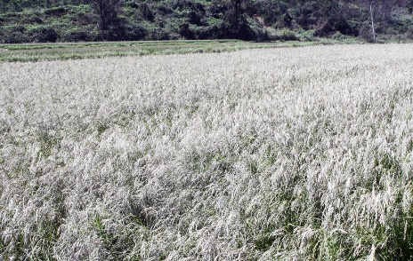
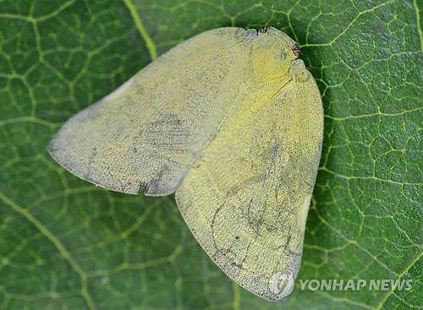
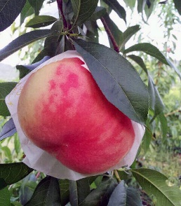
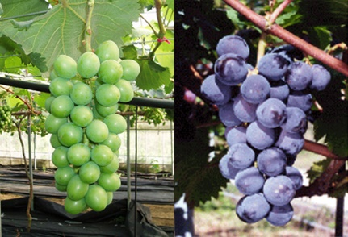

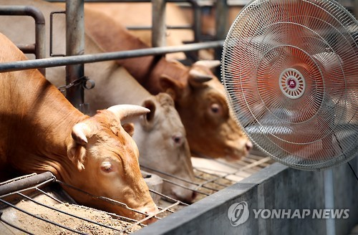
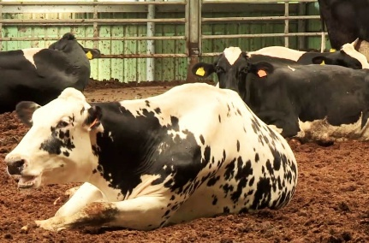
CHAPTER
05
기후변화의 영향
기후변화,
어떤 ‘영향’이
있을까?
출처: 연합뉴스
출처: 연합뉴스
출처: 연합뉴스
출처: 데일리안
백수 현상
외래 해충
다양한 품종 개발 및 육성
출처: 연합뉴스
출처: 연합뉴스
생산량 감소
가축질병
인증제도 및 시설 구축
32
Notes:
태풍, 폭우, 고온 등 기상재해의 발생빈도가 증가함에 식량작물에도 많은 영향이 가고 있습니다.
쭉정이가 되어 희게 변하는 백수현상, 쓰러짐 현상, 이삭에 달린 채로 싹이 트는 수발아 현상이 증가하고 잇습니다.
이를 극복하기 위해 고온과 병해충 등에 강하고 짧은 기간에도 충분한 수량을 생산하는 벼 품종을 개발하고 있습니다.
기후변동성이 커지며 생육초기의 일조부족, 늦추위 등은 사과, 배, 복숭아 등의 수량 및 수확기에 악영향을 주고있습니다.
이에 대비하기 위해 여름용 붉은 사과 ‘섬머드림＇ 개화기 서리피해가 적은 복숭아 ‘미홍’ 거봉을 대체할 ‘흑구슬＇ 등
수확기별로 다양한 과수품종이 개발되고 있습니다.
더불어 따뜻해진 기후로 인해 외래 동식물(미국선녀벌레, 단풍잎돼지풀, 환삼덩굴)이 돌발적으로 발생하는 빈도가 증가하여 우리 과수원에
큰 피해를 주고 있습니다.
길어지는 고온기로 젖소의 스트레스가 증가하여 생산량이 감소하고 품질이 떨어지며 안정성도 나빠지는 현상이 예상됩니다.
가축질병 및 인수공통질병의 발생빈도가 증가해 농가에 큰 위협이 될 것입니다.

Slide 33


CHAPTER
05
농업과 생태계에 미치는 영향
기후변화,
어떤 ‘영향’이
있을까?
33
Notes:
그럼 이와 같은 미래기후 변화로 인해 예상되는 영향들은 어떤 것들이 있을까요?
‘우리나라 기후변화의 경제학적 분석’에 따르면 지구평균기온이 1도에서 5도까지 상승할 때 예상되는 영향들은 충격적이기까지 합니다.
예를 들면 전지구 평균기온이 3도 정도 상승하면 유럽에서는 10년마다 심각한 가뭄이 발생하면서 10억-40억명이 물부족에 처하게 되며
기근피해자 또한 5억 5000만명이 증가할 것으로 보입니다.
무엇보다 최대 300만명이 영양실조로 사망할 것으로 보이며 최대 50% 의 생물 멸종 가능성이 있고 아마존의 밀림이 파괴되기 시작할 것으로 보입니다.
더욱 놀라운 것은 5도정도 전 지구 평균기온이 상승하면 해수면 상승으로 작은 섬들과 뉴욕, 도쿄 등의 도시 자체가 없어질 것으로 예상됩니다.
지구기온이 상승할 때 그 영향은 생물 멸종위기에서 시작하여
기근, 가뭄 물 부족, 질병 그리고 해수면 상승으로 인한 주요 도시의 수장 등 인류의 생존자체에 본질적인 위협을 줄 것으로 보입니다.

Slide 34
CHAPTER
05
건강에 미치는 영향
세부분야 | 기상∙기후현상 | 영향
 |  | 1차 영향 | 2차 영향
폭염 및 한파 | 기온상승 및 하강 | 심혈관계 및 뇌혈관 영향 | 고온 및 저온 관련 질병 및 사망
기상재해 | 집중호우, 태풍 등 이상기후 | 사망과 상해 | -
감염병 | 기온상승 | 매개체 수 증가 | 말라리아 등 매개 질병 증가
대기오염 및 화학물질 | 기온상승 | 천식 등 호흡기 질환 유발 물질 농도, 시기 변화 | 천식 등 호흡기 질환 증가
알레르기 | 기온상승 | 알레르기 유발물질 농도, 시기 변화 | 알레르기성 질환 증가
기후변화,
어떤 ‘영향’이
있을까?
출처 : 지자체 기후변화 적응대책 세부시행계획 수립 지원-건강부분, 환경부(2015)
34
Notes:
폭염과 한파, 기상재해, 가뭄과 영양 및 식량안보, 식품안전성, 수인성 질환, 대기오염, 알레르기 질환, 매개체로 인한 전염병, 산업보건, 자외선 등 기후변화가 건강에 미치는 영향도 심각해지고 있습니다.

Slide 35




CHAPTER
05
건강에 주는 영향
기후변화,
어떤 ‘영향’이
있을까?
35

Slide 36

CHAPTER
05
경제에 주는 영향
[기후변화 대응 비용]
- 기후변화 문제를 방치할 경우 GDP의 5~20%의 기후변화 대응 비용 소요
기후변화,
어떤 ‘영향’이
있을까?
[탄소시장 활성화]
- 이산화 탄소를 상품화한 배출권 거래 시장 규모가 확대되고 그 거래량이 폭발적으로 증가
[고탄소 제품 가격 하락]
- 생산시 이산화탄소 배출량이 많은은 고탄소 제품의 경우 수요가 없어 제품 가치 하락
출처 : 환경부, 탄소 배출권 거래
36
Notes:
기후변화 대응하기 위한 사회적 비용이 점점 늘어날 것이며, 생산 시 이산화탄소를 대량 배출하는 제품의 경우 수요가 없어 제품 가치가 하락됩니다.
반면 탄소시장 활성화로 탄소 배출권 거래가 늘어날 것으로 예상됩니다.

Slide 37


CHAPTER
05
경제에 주는 영향
기후변화,
어떤 ‘영향’이
있을까?
37

Slide 38
CHAPTER
06
기후변화 ‘대응’을
위한 노력
Notes:
기후변화에 효과적으로 대응할 수 있는 방법은 뭐가 있을까요?

Slide 39










CHAPTER
06
기후변화 대응을 위한 노력
기후변화에 관한 정부간 협의체(IPCC)
기후변화
‘대응’을 위한
노력
* IPCC(Intergovernmental Panel on Climate Change)
기후변화대응 정책 수립을 위한 과학적 근거자료생산 및 정보지원
영향, 적응, 취약성 평가 완화 대책
IPCC 노벨 평화상 공동수상(2007년)
의의 : 기후변화의 위협을 전 세계에 알림
IPCC 제5차 보고서의 기후변화과학 분야
1. 대기 및 지표면 관측 | 8. 기후모델과 평가
2. 해양관측 | 9. 기후변화 탐지 및 원인
3. 빙권관측 | 10. Near-term 기후 변화 전망 및 예측도
4. 고기후 | 11. 장기 기후변화
5. 카본 및 생화학 사이클 | 12. 해수면 변화
6. 구름과 에어로졸 | 13. 기후현상 및 미래변화
7. 인위적 및 자연적 복사 강제력
39
Notes:
그럼 이런 기후변화 예측을 위해 세계적으로는 실제 어떠한 노력이 진행되고 있을까요?
기후변화대응을 위한 전세계적인 노력의 일환으로 UN 산하 정부간 기후변화협의체를 구성하고 이 협의체를 중심으로 기후변화에 관한 대응 및 과학적 근거 수립, 그리고 자료생산 및 정보지원을 하고 있습니다.
기후변화 예측을 위한 세계적인 노력과 관심의 결과로 정부간 기후변화 협의체, 즉 IPCC 가 만들어졌습니다.
IPCC는 1988년 설립된 UN 산하에서 기후변화에 관한 대응정책 수립을 위한 과학적 근거가 되는 자료를 생산하고 전 세계 국가들에게 정보를 지원하고 있습니다.
크게 3개의 실무그룹으로 구성되어 있는데 첫번째 실무그룹에서는 기후변화 과학을 두번째 실무그룹에서는 기후변화의 영향과 적응을
그리고 세번째 실무그룹에서는 기후변화 완화와 연관된 내용을 연구하고 다루고 있습니다.
IPCC가 미래 기후변화 예측 및 대응을 위한 과학자들의 노력이라고 하면, 유엔기후변화협약(UNFCCC)은 온실가스 감축 및 기후변화 적응을 위한 범정부간 활동이라고 할 수 있습니다.
이해당사자인 국가의 대표들이 모여 온실가스 저감과 적응을 위한 책임감 있는 대책을 협의해야 겠지요.
왼쪽에 보시는 것은 UNFCCC의 조직도 인데요, IPCC가 작성한 미래 기후변화 보고서를 바탕으로, COP 즉 이해 당사국간 총회를 개최합니다.
당사국간 총회에서 온실가스 감축에 대한 국가간 협상이 이루어지고 중요한 선언문 등이 채택됩니다.

Slide 40

CHAPTER
06
기후변화 대응을 위한 노력
유엔 기후변화협약
* UNFCCC: United Nations Framework Convention on Climate Change
기후변화
‘대응’을 위한
노력
신기후체제 출범에 합의
2020년 이전 기후대응 강화에 대한 결정문 채택
교토의정서 2020년까지 효력 연장
’15.12월
프랑스 파리
제21차 당사국
총회(COP 21)
교토의정서 종료 시점인 2012년 이후의 포스트-교토 체제 논의
’12.12월
카타르 도하
제18차 당사국
총회(COP 18)
2020년 이후 새로운 기후변화 협약에 개발도상국 참여(더반 플랫폼)
’11.12월
남아공 더반
제17차 당사국
총회(COP 17)
’10.12월
멕시코 칸쿤
제16차 당사국
총회(COP 16)
기온 상승을
산업화 이전 대비
2도 이내로 억제 합의
교토의정서 운영규칙 확정
’21.12월
영국 글래스고
제26차 당사국
총회(COP26)
’09.12월
코펜하겐
제15차 당사국
총회(COP 15)
’01.11월
마라케쉬
제7차 당사국
총회(COP 7)
’95.5월
기후변화협약
채택
우리나라
’02. 11월 가입
2000년 이후
온실가스 감축 논의 시작
’95.3월
베를린
제1차 당사국
총회(COP 1)
’94.3월
기후변화협약
발효
’97.12월
교토
제3차 당사국
총회(COP3)
’05.2월
교토의정서
발효
6월 리우회의에서 서명개시
우리나라 ’93.12월 가입
교토의정서 채택
(부속서 I 국가의’08~’
12년간 온실가스 90년 수준
대비 5.2% 감축 의무화)
석탄발전 단계적 감축
선진국은 2025년까지 기후변화
적응기금 2배로 확대
40
Notes:
기후변화 적응대책은 왜 필요할까요?
현재, 기후변화관련 물질을 완전히 규제하더라도 관성의 법칙으로, 지구 기온은 수 십년간 상승할 것이라 전망됩니다.
따라서, 기후변화 적응은 선택이 아니라 필수입니다.

Slide 41

CHAPTER
06
기후변화 대응이 필요한 이유
필요성
온실가스 배출이 현저히 줄어들더라도 향후 최소 수십 년은 과거에 배출한 온실가스로 지구온난화 지속
※ CO2는 대기 중 한번 배출되면 5-200년 체류
온실가스 배출 저감과 기후변화 적응 필요
기후변화
‘대응’을 위한
노력
시급성
기후변화로 인한 영향과 취약성을 평가하여 적절한 대응 대책을 마련하는데 최소한 5~10년 정도의 시간 필요
기후변화로 인한 악영향이 나타나기 전에 취약계층을 보호하고 사회적 통합을 이루는 적응 대책 시행 필요
기후변화 대응은 선택이 아닌 필수!!!
41
Notes:
기후변화 적응대책은 왜 필요할까요?
현재, 기후변화관련 물질을 완전히 규제하더라도 관성의 법칙으로, 지구 기온은 수 십년간 상승할 것이라 전망됩니다.
따라서, 기후변화 적응은 선택이 아니라 필수입니다.

Slide 42















이제
시작입니다 !
거시적인 거대한 변화에
미시적인 일상적 소소한 실천으로 맞서는 일,
조금 불편한 일이지만,
우리가 함께 오래 행복 해지는 일 입니다!
Notes:
그렇습니다! 지금까지 이미 시작되었고, 우리가 이미 몸으로 느끼는 거대한 변화, 기후변화에 대해 알아보았습니다.
이제 시작입니다! 끝으로 여러분들 집에 돌아가셔서 한번쯤 떠올린 문구 하나 작성해 볼까요?
타이틀에 ‘나의 실천다짐 한마디’라 되어 있지만, 오늘 이 시간을 통해 느끼고 생각한 기후변화에 대한 소감 혹은 짧은 생각이어도 좋습니다.
(학습자에게 작성 시간 할애 후, 몇몇 분 발표하게 함)
저도 생각해 봤습니다. 기후변화, 거대해서 겁나시거나, 무엇을 해야 할지 막막하신 건 아니죠?
앞서 말씀 드린 대로 우리가 할 수 있는 일들은 결코 어려운 것이 아닙니다. 조금 불편한 일일 뿐이라는 생각이 듭니다. 그래서 저는 이렇게 정리해 봤습니다!
우리 푸른 지구에서 오래 함께 행복해져요!! 이상으로 마치겠습니다!

Slide 43


Q&A

Slide 44
감사합니다.

